Slide 1
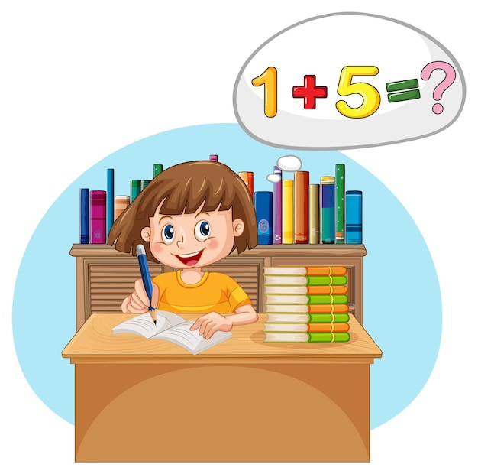
Математика
1 клас
Розділ V.
Числа 11-20
Урок 90
Обчислення на основі нумерації в межах 20

Slide 2
Організація класу
Гарно й зручно ми сідаєм,
Щось нове завжди вивчаєм.
Те, що вчили - пригадаєм,
Будь уважний, починаєм!

Slide 3
Склад двоцифрового числа
2
дес.
1 од.
3
дес.
4 од.
0
дес.
3 од.
21
34
3
4
дес.
8 од.
5
дес.
0 од.
48
50

Slide 4
Склад двоцифрового числа
6
дес.
3 од.
7
дес.
5 од.
0
дес.
7 од.
63
75
7
8
дес.
9 од.
9
дес.
0 од.
89
90

Slide 5
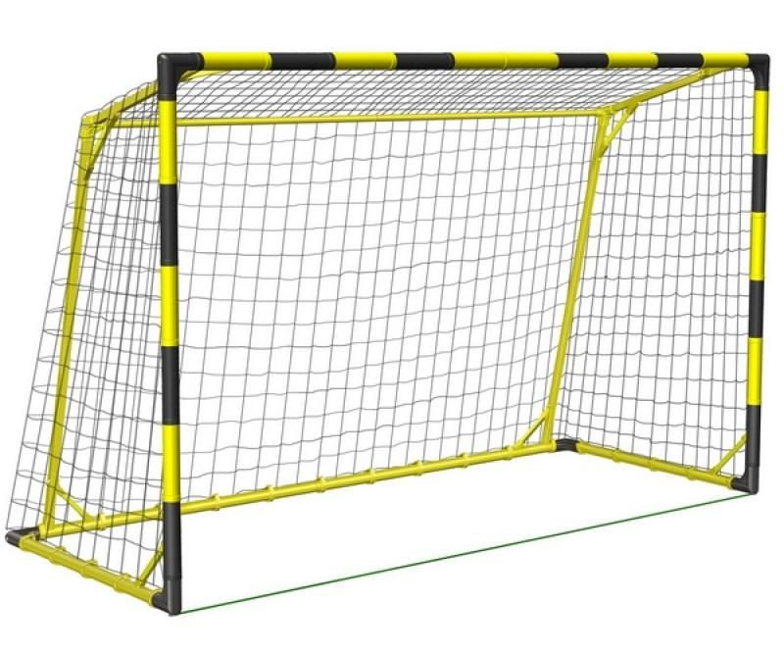
Математичні приклади. Гра «Гол»
7 + 20
40 + 6
30 + 8
27
46
38
47 – 7
28 – 20
20 – 10
40
8
10

Slide 6
Математичні приклади. Гра «Гол»
70 + 4
50 + 9
60 + 2
74
59
62
73 – 3
30 – 10
45 – 40
70
20
5

Slide 7
Математичний диктант
Запишіть число, в якому 1д 5од, 5д 2од, 3д 8од, 8д 4од
Запишіть різницю чисел 20 і 1.
На скільки 20 більше 10?
Збільшіть 24 на 1.
Зменшіть 28 на 1.
Перший доданок 6, другий доданок 10.
15
52
38
84
19
10
25
27
16

Slide 8
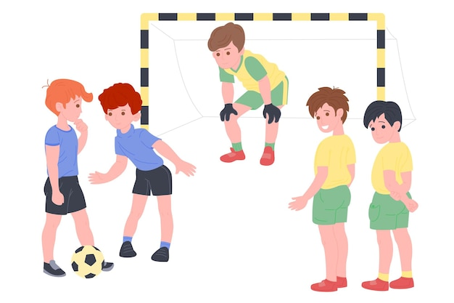
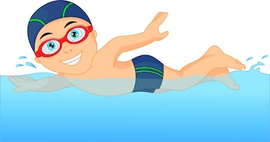
Усне розв'язування задач
У дворі 10 хлопчиків грали у футбол. До них приєдналося 2 дівчинки.
10 + 2 = 12
Скільки всього футболістів?
Плавець на тренуванні 7 разів переплив басейн брасом, а потім
3 рази батерфляєм.
Скільки разів плавець переплив басейн?
7 + 3 = 10

Slide 9
Повідомлення теми та завдань уроку
Сьогодні на уроці ми
будемо обчислювати математичні вирази, порівнювати двоцифрві числа.
Розв'язувати задачі.
Креслити відрізки.

Slide 10
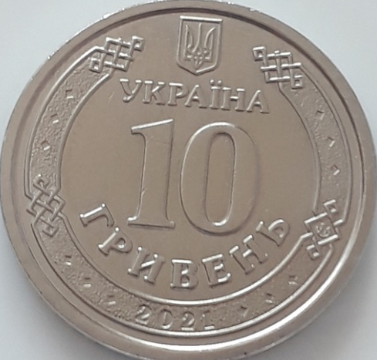
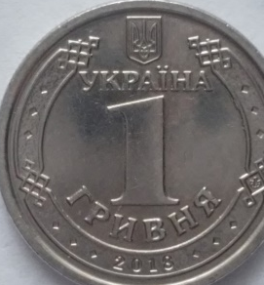
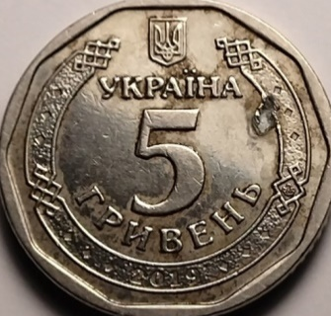
Запиши вирази за зразком та обчисли
+ =
10 + 1 = 11
10 + 2 =
12
10
5
15
– =
– =
11 – 1 = 10
12
2
10
15
5
10
2
5
11 – 10 =
– =
– =
1
12
10
15
10
Підручник.
Сторінка
83

Slide 11
Обчисли. Порівняй.
23 – 3 =
20
>
12 - 2 2
23 – 20 =
3
20 – 10 12
<
34 – 4 =
30
19 – 10 9
=
34 – 30 =
15 – 5 7
4
>

Slide 12
Гімнастика для пальчиків

Slide 13
Розв’язую задачу
Сформулюй запитання та розв’яжи задачу.
Діти збирали жолуді для уроків дизайну та технологій. Павлусь зібрав 10 жолудів, а Тетянка — 5.
П – 10 ж.
Т – 5 ж.
? ж.
На ?ж.
(ж.)
Скільки жолудів всього зібрали Павлусь і Тетянка?
На
(Ж.)
На скільки жолудів більше зібрав Павлусь, ніж Тетянка?
Відповідь: 15 жолудів всього.
Підручник.
Сторінка
82
На 5 жолудів більше.

Slide 14
Будую відрізки
Побудуй два відрізки: один — на 1 см довший за даний, а другий — на 10 см коротший від даного.
Підручник.
Сторінка
83

Slide 15
Будую відрізки
Побудуй два відрізки: один — на 1 см довший за даний, а другий — на 10 см коротший від даного.
Підручник.
Сторінка
83

Slide 16
Фізкультхвилинка

Slide 17
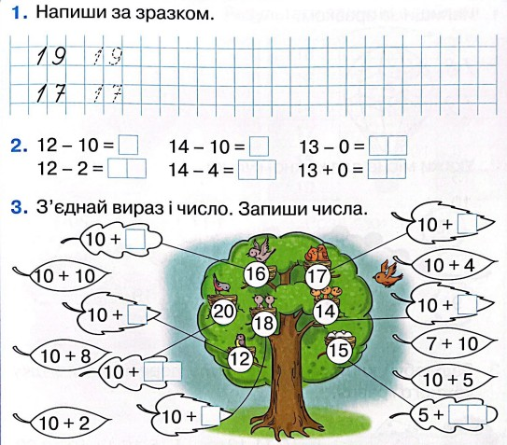
Робота в зошиті
Сторінка
15

Slide 18
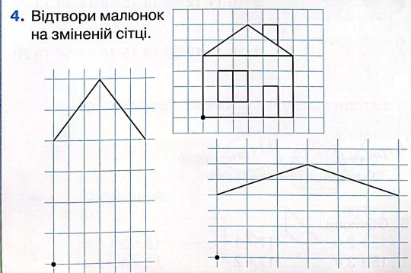
Робота в зошиті
Сторінка
15

Slide 19
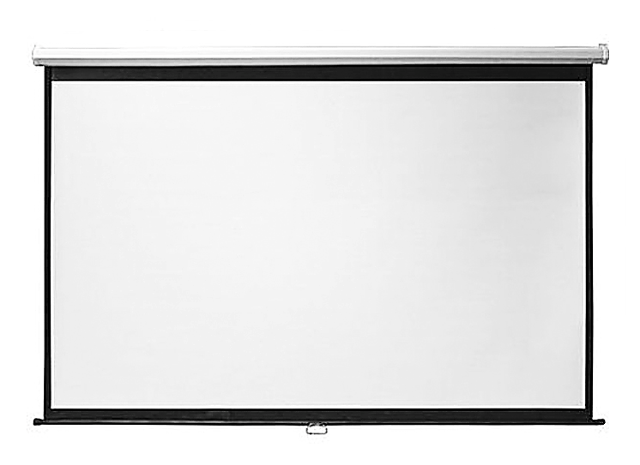
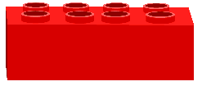
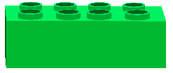
Гра «Так чи ні»
Прослухай текст.
Визнач серед них задачі.
Якщо відповідь «так», покажи зелену цеглинку. Якщо «ні», покажи цеглинку червоного кольору.
1. На стоянці було 10 машин. Уранці виїхало 5 машин.
2. На землі лежало 5 каштанів та 2 жолуді. Скільки всього плодів лежало на землі?

Slide 20
Гра «Так чи ні»
Прослухай текст.
Визнач серед них задачі.
Якщо відповідь «так», покажи зелену цеглинку. Якщо «ні», покажи цеглинку червоного кольору.
3. Скільки хлопчиків відвідують спортивну секцію?
4. До спортивної секції записалося 4 дівчинки, а хлопчиків — на 6 більше. Скільки хлопчиків записалося до спортивної секції?

Slide 21
Online завдання
Відскануй QR-код або натисни жовтий круг!

Slide 22
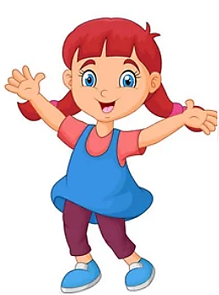
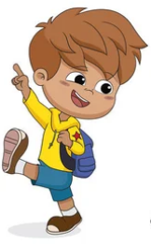
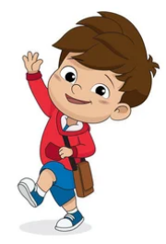
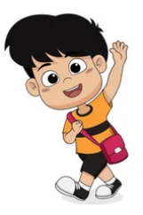
Рефлексія
Цеглинку лего підійміть, зустріч нашу оцініть.
Все було легко!
Я дуже втомився!
Було цікаво!
У мене все вийшло!
Було складно!

